Slide 1
«Формирование коммуникативных Универсальных Учебных Действий на уроках английского языка»
(на примере урока во 2 классе по теме: «Моя любимая еда» )
Учитель Бучнева С.Н.

Slide 2

Цели и Задачи
Цели: развивать навыки аудирования, чтения, говорения и письма; использовать возможности межпредметных связей (рисование); научить детей делать шляпу для праздника из бумажной тарелки.
Оборудование: письма от Лулу и Ларри; необходимые материалы для изготовления праздничной шляпы; CD для работы в классе.

Slide 3

В ходе урока были применены следующие УУД:
Вести диалог этикетного характера по теме «Твоя любимая еда».
Запрашивать и давать необходимую информацию, адекватно использовать речевые средства для решения различных коммуникативных задач.
Читать текст с целью поиска конкретной информации.
Понимать английскую речь на слух с целью извлечения конкретной информации.
Устанавливать рабочие отношения, эффективно взаимодействовать с учителем и со сверстниками, способствовать продуктивной кооперации.
Проявлять готовность и способность к внешкультурному общению на английском языке.
Развивать коммуникативную компетенцию.
Развивать умение написания сочинения с опорой на образец.

Slide 4

Ход урока
Организационный момент
Фонетическая разминка
Актуализация знаний
Постановка целей.
Работа по теме урока.
Инструктаж по выполнению домашнего задания.
Динамическая пауза
Продолжение работы по теме урока.
Подведение итогов урока.

Slide 5
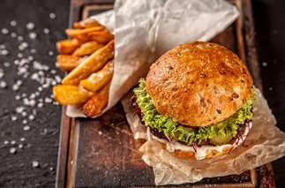
Работа по теме урока: «Моя любимая еда»
Написание мини-сочинения, используя образец:
My favourite food is burgers and chips. Yummy!

Slide 6
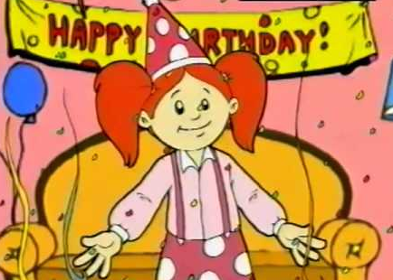
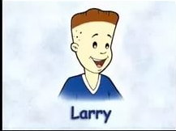
Письма от Лулу и Ларри
My favourite food is chocolat e and bananas. Yummy!
My favourite food is ice cream and sendwiches. Yummy!

Slide 7
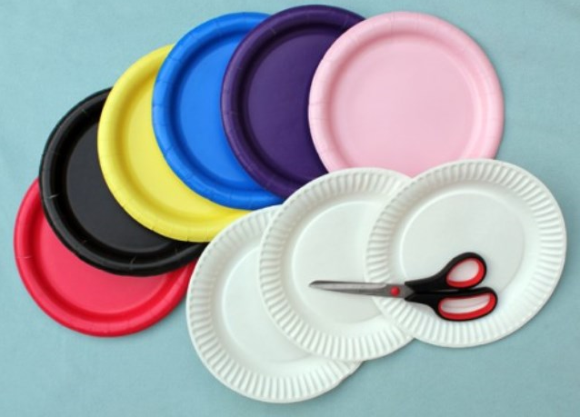
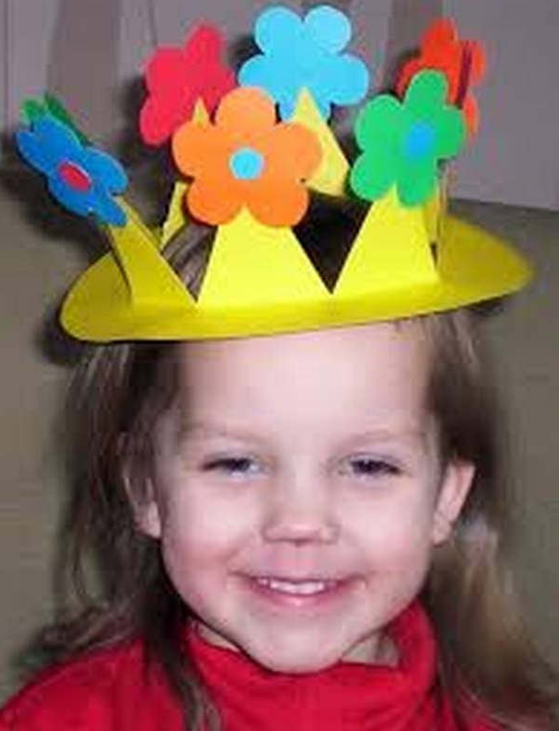
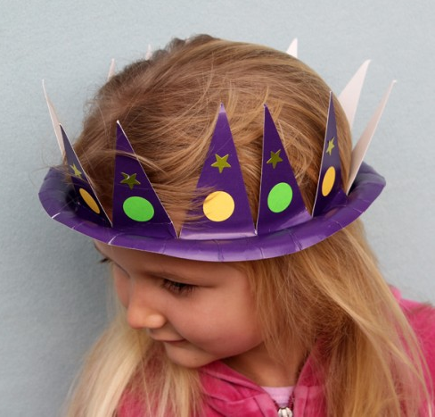
Изготовление шляпы для праздника

Slide 8

Спасибо за внимание!

